Slide 1
บทที่ 3
โครงสร้างภาษาซีเบื้องต้น Basic C Programming Language

Slide 2
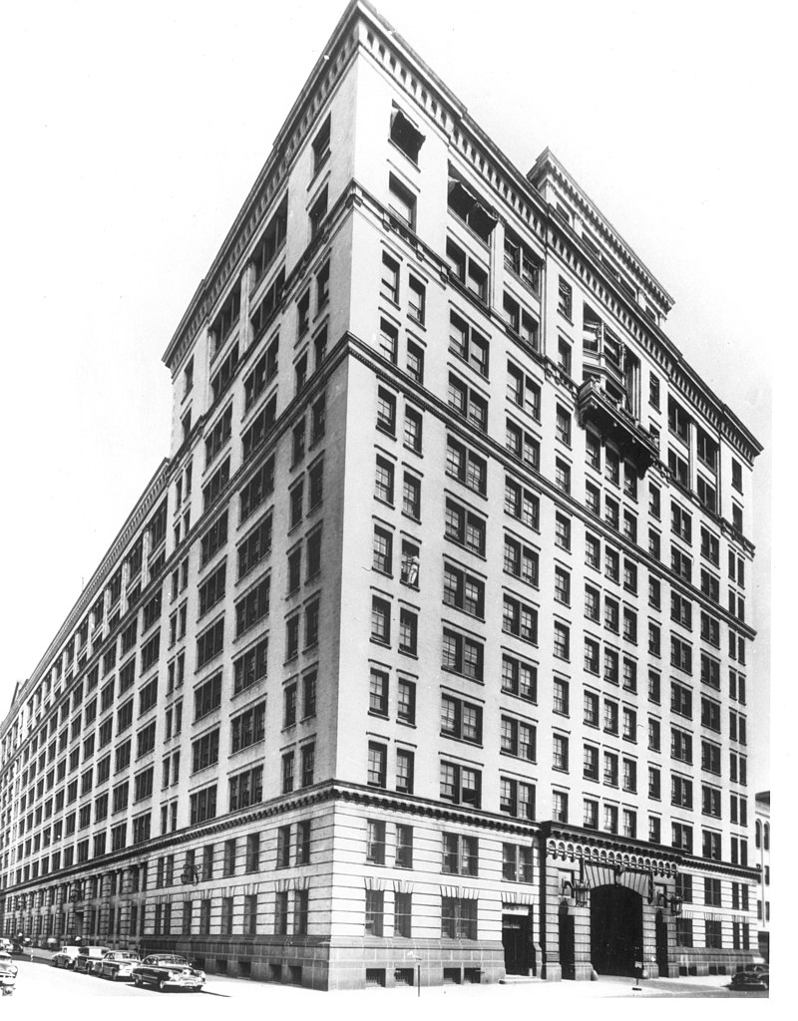
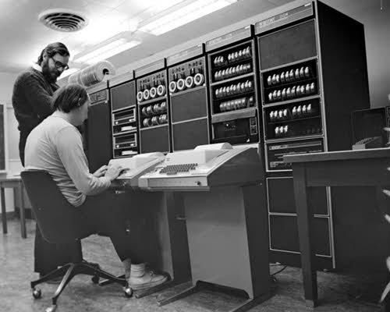
ประวัติภาษาซี
1967
BCPL
Dennis Ritchie
https://en.wikipedia.org/wiki/Bell_Labs
1970
B
Ken Thompson
1972
C
Dennis Ritchie
เครื่องมินิคอมพิวเตอร์ PDP-11
https://www.computerhistory.org/tdih/february/4/

Slide 3
ประวัติภาษาซี
"C is quirky, flawed, and an enormous success."
— DENNIS RITCHIE

Slide 4
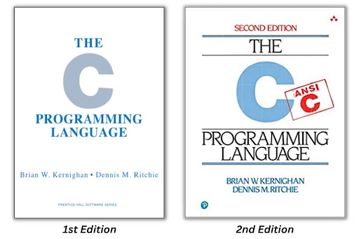
ประวัติภาษาซี
ในปี1978 หนังสือการเขียนภาษาซี
https://en.wikipedia.org/wiki/Bell_Labs
https://en.wikipedia.org/wiki/The_C_Programming_Language
Brian Kernighan และ Ritchie
นั้นเป็นที่รู้จักกันในชื่อของ "K&R C"
ในปี1980 ภาษาซีก็กลายเป็นภาษาที่ได้รับความนิยม

Slide 5
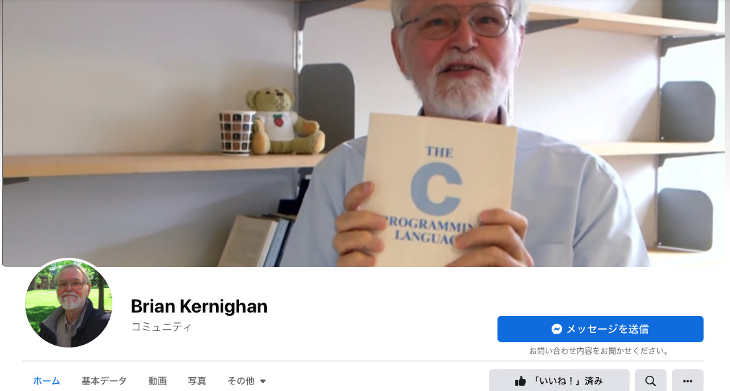
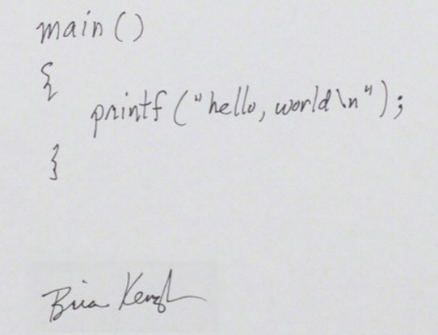
ประวัติภาษาซี

Slide 6
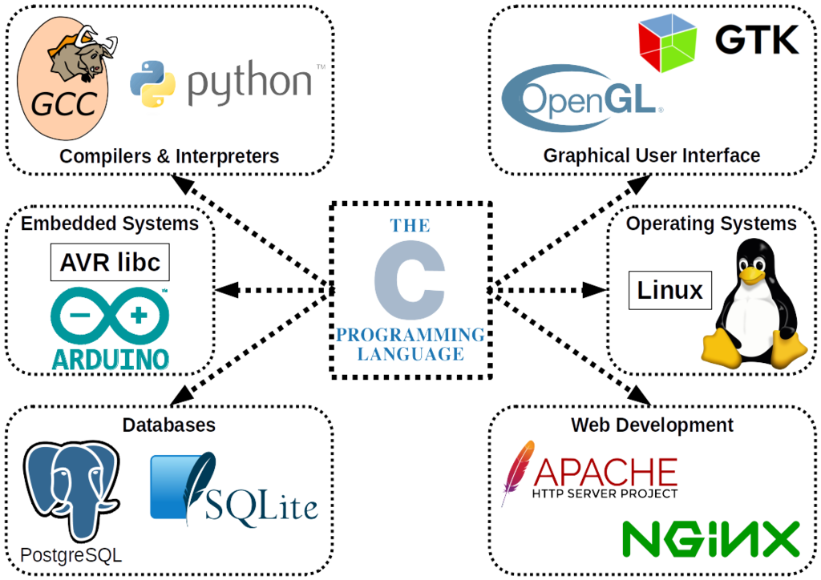
ประวัติภาษาซี
ภาษาซีเป็นภาษาระดับสูง ที่มีคุณสมบัติพิเศษที่สามารถใช้งานในระดับต่ำ (low-level) ได้ เปรียบเหมือนสะพานเชื่อมภาษาเครื่องเข้ากับภาษาระดับสูง
https://en.wikipedia.org/wiki/C_%28programming_language%29

Slide 7
กระบวนการแปลภาษาคอมพิวเตอร์
คอมพิวเตอร์ทำงานได้ต้องมีการประมวลผลภาษาเครื่องเท่านั้น เพื่อให้การเขียนโปรแกรม
ได้ง่ายขึ้นจึงพัฒนาเป็นภาษาคอมพิวเตอร์ จึงต้องมีโปรแกรมแปลภาษาคอมพิวเตอร์เป็น
ภาษาเครื่อง
ที่มา: https://www.tamemo.com/post/141/learn-intro-compiler-interpreter/

Slide 8
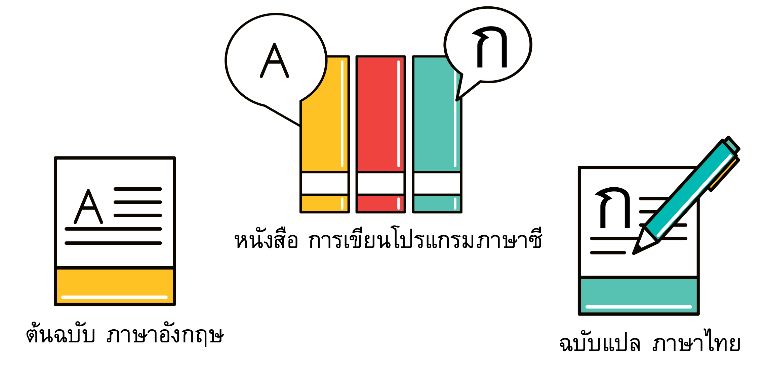
กระบวนการแปลภาษาคอมพิวเตอร์
โปรแกรมแปลภาษาเป็นภาษาเครื่อง มี 2 ประเภท
อินเทอร์พรีเตอร์ (Interpreter)
คอมไพเลอร์ (Compiler)
Speaker
Interpretor
Listerner

Slide 9
กระบวนการแปลภาษาคอมพิวเตอร์
โปรแกรมแปลภาษาเป็นภาษาเครื่อง มี 2 ประเภท
อินเทอร์พรีเตอร์ (Interpreter)
Code 1st line
Code 2nd line
Code 3rd line
Code 4th line
Code 1st line
1 0 1 0 1 1
interpreter

Slide 10
กระบวนการแปลภาษาคอมพิวเตอร์
โปรแกรมแปลภาษาเป็นภาษาเครื่อง มี 2 ประเภท
อินเทอร์พรีเตอร์ (Interpreter)
Code 1st line
Code 2nd line
Code 3rd line
Code 4th line
Code 2nd line
1 0 0 0 1 1
interpreter

Slide 11
กระบวนการแปลภาษาคอมพิวเตอร์
โปรแกรมแปลภาษาเป็นภาษาเครื่อง มี 2 ประเภท
คอมไพเลอร์ (Compiler)
Code 1st line
Code 2nd line
Code 3rd line
Code 4th line
Compiler
Code 1st line
Code 2nd line
Code 3rd line
Code 4th line
1 0 1 0 1 1
1 0 0 0 1 1
1 1 1 0 1 0
0 0 0 0 1 1

Slide 12
กระบวนการแปลภาษาคอมพิวเตอร์
อินเตอร์พรีเตอร์
ข้อดี
อินเตอร์พรีเตอร์ถูกสร้างขึ้นได้ง่ายกว่าและมีขนาดเล็ก ทำให้ภาษาที่ใช้อินเตอร์ พรีเตอร์สามารถทำงานข้ามแพลตฟอร์มได้
ข้อเสีย
ทำงานได้ช้ากว่าคอมไพเลอร์
คอมไพเลอร์
ข้อดี
ทำงานได้เร็ว
ตรวจสอบข้อผิดพลาดของโปรแกรมซอร์ดโค้ดในขั้นตอนของการคอมไพล์
ข้อเสีย
ต้องนำโปรแกรมซอร์ดโค้ดมาแปลใหม่เมื่อเปลี่ยนระบบปฏิบัติการ เนื่องจากคอมไพเลอร์เป็นตัวแปลภาษาที่ขึ้นอยู่กับแพลตฟอร์ม (Platform Specific)

Slide 13
โครงสร้างโปรแกรมภาษาซี
1
int main(void)
{
}
Preprocessor Directive
2
Global Declarations
Local Declarations
3
Main Function
Statements ;
4
User-Defined Functions
int function ()
{
}
User-Defined Functions
Local Declarations
Statements ;
โครงสร้างภาษาซีประกอบด้วยหลายส่วน แต่ในการเขียนไม่จำเป็นจะต้องเขียนทุกส่วน

Slide 14
โครงสร้างโปรแกรมภาษาซี
1
int main(void)
{
}
Preprocessor Directive
2
Global Declarations
Local Declarations
3
Main Function
Statements ;
4
User-Defined Functions
int function ()
{
}
User-Defined Functions
Local Declarations
Statements ;
โปรแกรมจะทำงานจากบรรทัดที่ 1
และจะทำงานในบรรทัดถัดไป

Slide 15
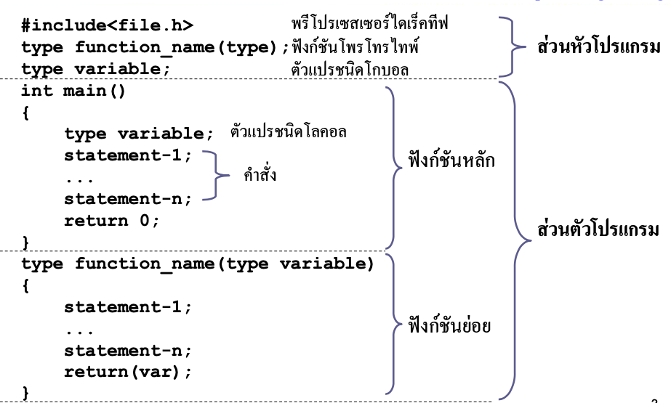
โครงสร้างโปรแกรมภาษาซี
1
Preprocessor Directive
Header
Prototype Functions
2
Global Declarations
Local Declarations
3
Main Function
Body
4
User-Defined Functions

Slide 16
แบบฝึกหัดที่ 1 คำถามเกี่ยวกับ โครงสร้างภาษาซี

Slide 17
Preprocessor Directive
1
Preprocessor Directive
⚠️ ทุกโปรแกรมต้องมี
ใช้เรียกไฟล์ที่โปรแกรมใช้ในการทำงานร่วมกัน
ใช้กำหนดเงื่อนไขในการคอมไพล์ให้กับโปรแกรม
Preprocessor Directives พื้นฐานทั่วไปที่นิยมใช้มีดังนี้
#include ใช้สำหรับเรียกไฟล์ที่โปรแกรมใช้ในการทำงาน
#define ใช้สำหรับกำหนดมาโครที่ให้กับโปรแกรม ใช้กำหนดค่าคงที่ให้กับโปรแกรม
#include | #define | #undef | #if
#ifdef | #ifndef | #else | #elif
#endif | #line | #error | #pragma

Slide 18
การใช้ #include
วิธีการใช้งาน
#include <ชื่อไฟล์> หรือ #include “ชื่อไฟล์”
ตัวอย่าง
#include <stdio.h> (เป็นการเรียกใช้ไฟล์ stdio.h เข้ามาในโปรแกรม)
#include <mypro.h> (เป็นการเรียกใช้ไฟล์ mypro.h เข้ามาในโปรแกรม)
< > จะเรียกไฟล์ใน directory ที่กำหนดโดยตัวคอมไพล์เลอร์ “ ” จะเรียกไฟล์ใน directory ทีทำงานอยู่ในปัจจุบัน

Slide 19
การใช้ #define
วิธีการใช้งาน
#define ชื่อ ค่าที่ต้องการ
ตัวอย่าง
#define START 10 (กำหนดค่า START = 10)
#define A 3*5/4 (กำหนดค่า A=3*5/4)
#define pi 3.14159 (กำหนดค่า pi = 3.14159)
#define sum(a,b) a+b (กำหนดค่า sum(ตัวแปรที่1, ตัวแปรที่2) = ตัวแปรที่1+ตัวแปรที่2

Slide 20
Global Declarations
2
Global Declarations
เป็นการประกาศตัวแปรเพื่อใช้งานในโปรแกรม โดยตัวแปรนั้นสามารถใช้ได้ในทุกที่ในโปรแกรม
เป็นส่วนที่ใช้ในการประกาศฟังก์ชันที่ผู้ใช้งานสร้างขึ้น (Function Prototype) ของโปรแกรม
⚠️ ส่วนนี้ในบางโปรแกรมอาจไม่มีก็ได้
1
2
3
4
5
6
7
8
9
#include <stdio.h>
int x;
int main()
{
x = 5;
...
Statement ;
return(int value);
}

Slide 21
ฟังก์ชันหลักของโปรแกรม (Main Function)
3
Main Function
⚠️ ส่วนนี้ทุกโปรแกรมจะต้องมี โดยโปรแกรมหลักจะเริ่มต้นด้วย main() และตามด้วยเครื่องหมายปีกกาเปิด ‘{’ และปีกกาปิด ‘}’
แต่ละคำสั่งจะต้องจบด้วยเซมิโคลอน ‘;’ (Semicolon)
ต้องมี return(); เสมอ และต้องใส่เลขจำนวนเต็ม เช่น 0 = Success , 1 = Failure
#include <stdio.h>
int main(void)
{
...
Statement (คำสั่ง) ;
return(int value);
}

Slide 22
การสร้างฟังก์ชันใช้งานเอง (User Define Function)
4
User Define Function
สร้างฟังก์ชันหรือคำใหม่ ขึ้นมาใช้งานตามที่เราต้องการ
ระหว่างปีกกาจะประกอบด้วยคำสั่ง(Statement) ต่างๆ ที่จะให้ฟังก์ชันทำงาน
สามารถเรียกใช้ภายในโปรแกรมได้ทุกที่
#include <stdio.h>
int function();
int main(void)
{
...
Statement ;
return(int value);
}
int function()
{
Statement ;
...
return (int value);
}

Slide 23
คำอธิบายของโปรแกรม (Program Comments)
ใช้เขียนส่วนอธิบายโปรแกรม (คอมเมนต์)
ช่วยให้ผู้ศึกษาโปรแกรมภายหลังเข้าใจการทำงานของโปรแกรม
ส่วนของคำอธิบายจะถูกข้ามเมื่อคอมไพล์โปรแกรม
การเขียนส่วนอธิบายโปรแกรม (comments)ทำได้ 2 วิธีคือ
// สำหรับคำอธิบายไปจนถึงท้ายบรรทัด
และ
/* คำอธิบาย */ ลักษณะการใช้เหมือนวงเล็บนั้นเอง

Slide 24
ตัวอย่าง :คำอธิบายของโปรแกรม (Program Comments)
Comment ส่วนที่
คอมไพเลอร์จะไม่นำไปแปล
#include <stdio.h> // Change Feet to Inches
int main() // by CPE RMUTT
{ // Start
int feet,inches;
feet = 6; // feet ← 6
inches = feet * 12; // inches ← feet * 12
printf("Height in inches is %d", inches);
return(0); // write inches
} // Stop
ผลการทำงาน
Height in inches is 72

Slide 25
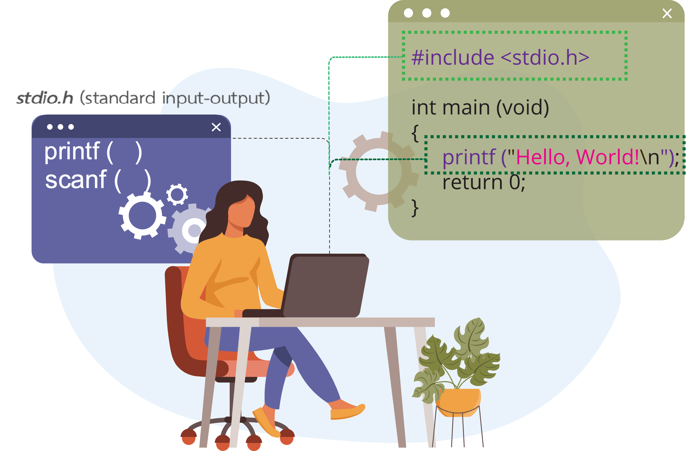
ประโยคคำสั่งเบื้องต้น การรับข้อมูล และ การแสดงข้อมูล
ชุดคำสั่งที่เก็บอยู่ใน library ที่ชื่อว่า

Slide 26
การใช้คำสั่ง printf( )
เป็นคำสั่งที่ใช้ในการแสดงผลออกทางจอภาพ โดยมีรูปแบบการใช้งานดังนี้
printf(“ข้อความ หรือ control หรือ format string”,variable list );
control หรือ format string
เป็นส่วนที่ใส่ข้อความที่จะแสดงผล และส่วนควบคุมลักษณะการแสดงผล รวมทั้งบอกตำแหน่งที่ตัวแปรจะแสดงผล
variable list
เป็นตัวแปรที่ต้องการจะแสดงผล ในกรณีที่ต้องการแสดงข้อความ
ไม่จำเป็นต้องมีส่วนนี้

Slide 27
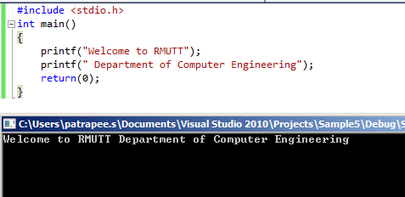
ตัวอย่างโปรแกรม การใช้คำสั่ง printf( )
ชุดคำสั่งที่เก็บอยู่ใน library ที่ชื่อว่า stdio.h (standard input-output)
โปรแกรม
ผลการทำงาน

Slide 28
การใช้อักขระควบคุมการแสดงผล
คำสั่ง printf( ) สามารถควบคุมการแสดงผล ด้วยอักขระที่มี backslash นำหน้า
\n | ขึ้นบรรทัดใหม่
\t | เว้นระยะ 1 tab
\a | ส่งเสียงปิ้บ
\\ | แสดง \
\" | แสดง “

Slide 29
ตัวอย่างโปรแกรม การใช้อักขระควบคุมการแสดงผล
โปรแกรม
Backslash n ขึ้นบรรทัดใหม่
#include <stdio.h>
int main() {
printf("Welcome to RMUTT\n");
printf(" Department of Computer Engineering");
return(0);
}
ผลการทำงาน
Welcome to RMUTT Department of Computer Engineering

Slide 30
รหัสควบคุมลักษณะ (Format String)
%d | พิมพ์จำนวนเต็มฐานสิบ
%u | พิมพ์เลขไม่มีเครื่องหมาย
%f | พิมพ์เลขทศนิยม
%e | พิมพ์ในรูปจำนวนจริงยกกำลัง
%c | พิมพ์ตัวอักขระตัวเดียว (Character)
%s | พิมพ์ชุดตัวอักขระ (String)
%% | พิมพ์เครื่องหมาย %
%o | พิมพ์เลขฐานแปด
%x | พิมพ์เลขฐานสิบหก

Slide 31
ตัวอย่างโปรแกรม การใช้รหัสควบคุมลักษณะ
โปรแกรม
#include <stdio.h>
int main() {
printf("%d %5.2f %s", 12, 20.3, "Example");
return(0);
}
ผลการทำงาน
12 20.30 Example
%d %5.2f %s คือ รหัสควบคุม

Slide 32
ตัวอย่างโปรแกรม การใช้รหัสควบคุมลักษณะ
โปรแกรม
#include <stdio.h>
int main()
{
printf("%d %c %o %x", 65, 65, 65, 65);
return(0);
}
ผลการทำงาน
65 A 101 41
ผลจากการใช้รหัสควบคุมลักษณะด้วย %c จะได้ค่าผลลัพธ์เป็น A
ซึ่งเป็นอักขระลำดับที่ 65 ของตาราง ASCII

Slide 33
Standard ASCII Characters
Dec | Hex | Oct | Char | Description
64 | 40 | 100 | @ | Commercial at/At sign
65 | 41 | 101 | A | Latin capital letter A
66 | 42 | 102 | B | Latin capital letter B
67 | 43 | 103 | C | Latin capital letter C
68 | 44 | 104 | D | Latin capital letter D
69 | 45 | 105 | E | Latin capital letter E
70 | 46 | 106 | F | Latin capital letter F
71 | 47 | 107 | G | Latin capital letter G
72 | 48 | 110 | H | Latin capital letter H
73 | 49 | 111 | I | Latin capital letter I
อ้างอิง https://www.techonthenet.com/ascii/chart.php

Slide 34
แบบฝึกหัดที่ 2 คำถามเกี่ยวกับ printf( )

Slide 35
การจัดการหน้าจอด้วยรหัสควบคุมลักษณะ
ในกรณีที่ต้องการจัดการหน้าจอแสดงผลสามารถใช้ตัวเลขร่วมกันกับรหัสควบคุมได้ เช่น
%5d หมายถึง แสดงตัวเลขจำนวนเต็ม 5 หลักอย่างต่ำ
%5.2f หมายถึง แสดงตัวเลขจำนวนจำนวน 5 หลักอย่างต่ำ และทศนิยม 2 ตำแหน่ง
ค่า | %d | %5d
12 | 12 | _ _ _12
123 | 123 | _ _123
1234 | 1234 | _1234
12345 | 12345 | 12345
ค่า | %f | %5.2f
1.2 | 1.200000 | _1.20
1.234 | 1.234000 | _1.23
12.345 | 12.345000 | 12.35
123.456 | 123.456000 | 123.46

Slide 36
การใช้ scanf( )
เป็นคำสั่งที่ใช้ในการรับค่า โดยมีรูปแบบการใช้งานดังนี้
scanf("format string", address list …);
format string (รหัสควบคุมลักษณะ)
เป็นส่วนที่ใช้ในการใส่รูปแบบของการรับข้อมูล
address list
เป็นตำแหน่งของตัวแปรที่ต้องการเก็บข้อมูล

Slide 37
ตัวอย่างโปรแกรม การใช้ scanf( )
โปรแกรม
#include <stdio.h>
int main() {
int x ;
scanf("%d",&x );
printf("%d",x);
return(0);
}
รหัสควบคุมลักษณะ
ตัวแปรที่ต้องการเก็บข้อมูล
x
printf("%d", x);
scanf("%d",&x);

Slide 38
ตัวอย่างโปรแกรม การใช้ scanf( )
โปรแกรม
#include <stdio.h>
int main() {
int x ;
scanf("%d",&x);
printf("%d",x);
return(0);
}
ผลการทำงาน
-1
x
printf("%d", x);
scanf("%d",&x);
-1

Slide 39
ตัวแปร variable
การประกาศตัวแปรสำหรับการเขียนโปรแกรม เปรียบเสมือนการสร้างกล่องเพื่อเก็บค่าลงในกล่องนั้นโดยที่กล่องแต่ละกล่องต้องมีชื่อที่แตกต่างกัน
ตัวอย่าง
ชื่อของตัวแปร
ประกาศตัวแปร
int x ;
ชนิดของข้อมูล
กำหนดชื่อกล่อง
int
x
สร้างกล่องที่มีขนาดสำหรับเก็บข้อมูลชนิด integer -> int

Slide 40
หลักการตั้งชื่อตัวแปร ค่าคงที่ และ ฟังก์ชัน
ต้องขึ้นต้นด้วยตัวอักษรภาษาอังกฤษ (ตัวใหญ่หรือเล็กก็ได้) หรือขีดล่าง ‘_’
ตามด้วยตัวอักษรภาษาอังกฤษ ตัวเลข หรือขีดล่าง (Underscore) ‘_’
ไม่มีช่องว่างหรือตัวอักษรพิเศษอื่นๆ เช่น ‘!’, ‘@’, ‘#’, ‘$’, ‘%’, ‘^’ เป็นต้น
ตัวพิมพ์ใหญ่และเล็กจะเป็นคนละตัวกันเช่น NAME, name, Name, NamE
ห้ามซ้ำกับคำสงวน Reserved Words ของภาษา C เช่น char, do, const, break,…
ห้ามตั้งชื่อซ้ำกับ Function ที่อยู่ใน Library ของภาษา C เช่น printf, scanf, …

Slide 41
คำสงวน (Reserved Words) ของภาษา C
auto | double | int | struct
break | else | long | switch
case | enum | register | typedef
char | extern | return | union
const | float | short | unsigned
continue | for | signed | void
default | goto | sizeof | volatile
do | if | static | while
asm | _cs | _ds | _es
_ss | cdecl | far | huge
interrupt | near | pascal | _export

Slide 42
ตัวแปร variable (2)
การประกาศตัวแปรสำหรับการเขียนโปรแกรม เปรียบเสมือนการสร้างกล่องเพื่อเก็บค่าลงในกล่องนั้นโดยที่กล่องแต่ละกล่องต้องมีชื่อที่แตกต่างกัน
ตัวอย่าง
ชื่อของตัวแปร
ประกาศตัวแปร
int x = 57 ;
ชนิดของข้อมูล
กำหนดค่าให้ตัวแปร
กำหนดชื่อกล่อง
int
57
x
สร้างกล่องที่มีขนาดสำหรับเก็บข้อมูลชนิด integer -> int

Slide 43
ตัวแปร variable (3)
การประกาศตัวแปรสำหรับการเขียนโปรแกรม เปรียบเสมือนการสร้างกล่องเพื่อเก็บค่าลงในกล่องนั้นโดยที่กล่องแต่ละกล่องต้องมีชื่อที่แตกต่างกัน
ตัวอย่าง
ประกาศตัวแปร
1
int x;
x = 57;
2
57
2
x = 57;
กำหนดชื่อกล่อง
int
x
เก็บข้อมูลชนิด integer -> int

Slide 44
ตัวแปร variable (4)
ขั้นตอนวิธีการแก้ปัญหาสำหรับการรับข้อมูลตัวเลข 2 ค่า แล้วทำการสลับค่าตัวเลขระหว่างกัน
ประกาศตัวแปร
int x,y;
x = 57;
y = 54;
1
57
54
x
y
กำหนดค่าตัวแปร
2
54
2
x = y;
54
54
x
y
หมายเหตุ ที่เก็บข้อมูลทางคอมพิวเตอร์ (ตัวแปร) เก็บค่าได้เพียงค่าเดียวเท่านั้น

Slide 45
ตัวแปร variable (4)
2
x
1
ขั้นตอนวิธีการแก้ปัญหาสำหรับการรับข้อมูลตัวเลข 2 ค่า แล้วทำการสลับค่าตัวเลขระหว่างกัน
y
temp
3
เริ่มต้น
สิ้นสุด
x
57
57
54
54
y
54
54
54
57
temp
57
57
57
1
temp = x;
2
x = y;
3
y = temp;
หมายเหตุ ที่เก็บข้อมูลทางคอมพิวเตอร์ (ตัวแปร) เก็บค่าได้เพียงค่าเดียวเท่านั้น

Slide 46
จบบทที่ 3

